Slide 2
Entwicklung und Evaluierung eines Geräts zum Aufspüren verlorener Gegenstände mittels Bluetooth-Beacons für Menschen mit Sehbehinderung

Slide 3
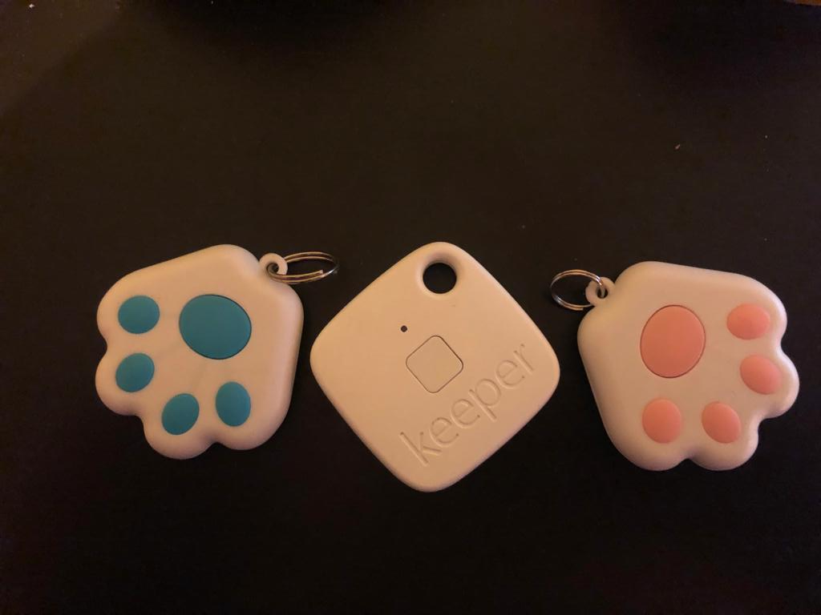
Problemstellung und Zielsetzung
Ein Gerät zu bauen das:
Bluetooth Beacons finden kann
barrierefrei für Menschen mit Sehbeeinträchtigung ist
Einfach zu bedienen ist
Energiesparend funktioniert

Slide 4
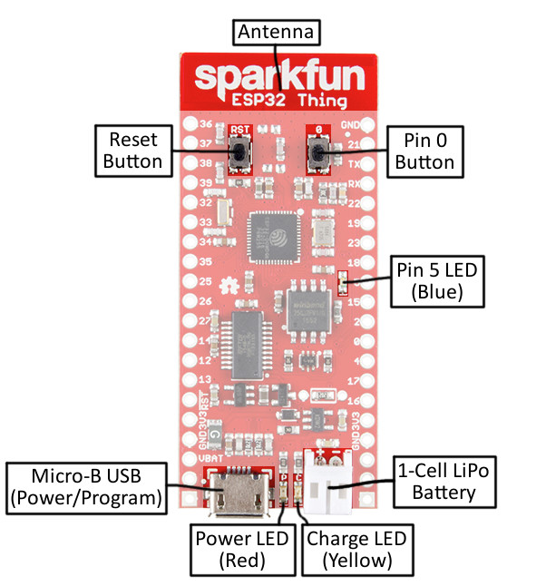
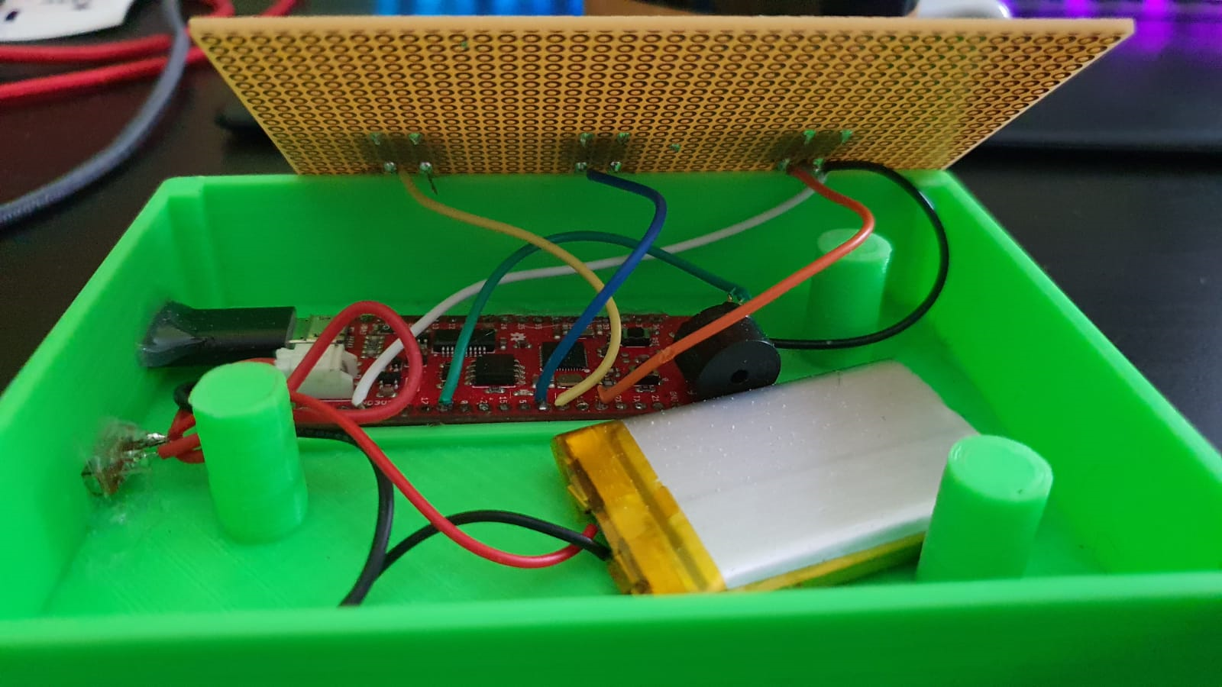
Hardware und Gehäuse
Entwicklungs-Tool: Sparkfun ESP32 Thing
Input: 3 Buttons an PIN 18, 22 und 23
Output: Aktiv Piezo Buzzer an PIN 4
Schiebeschalter für Akku
https://learn.sparkfun.com/tutorials/esp32-thing-hookup-guide/all

Slide 5

Software: RSSI Wert und Distanz
RSSI (Recieved Signal Strength Indicator) Wert des Objektes mehrmals auslesen
RSSI Wert mitteln und in Meter umrechnen
TxR: Signalstärke bei 1 Meter
N: Umweltfaktor zwischen 2 und 4
$$Distanz= {10}^{\left(\frac{TxR−RSSI}{10∗N}\right)}$$
Pro Meter ein Ton
Melodie für An/Aus sowie Suchen und Gefunden

Slide 6
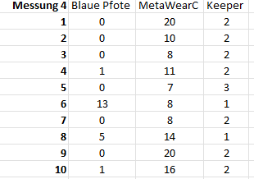
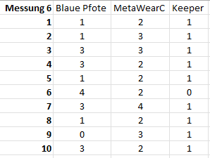
Ergebnisse

Slide 7
Zusammenfassung
Grundfunktionen (RSSI auslesen, Tonausgabe, Buttoninput) funktionieren
RSSI Wert unzuverlässig => unzuverlässige Distanzausgabe
Ergebnis stark abhängig von benutzten Beacon
Noch keine Usability bezogene Evaluierung
Keine Richtungsangabe

